Slide 1
NBA賽事AI預測-模型訓練
報告主題
報告者:徐博凱

Slide 2
上週預計進度:
完成:
抓取2021-2024完整資料、XGBoost（極端梯度提升樹）。
未完成:
Naive Bayes（貝氏分類器）
AdaBoost（自適應提升法）
K-Nearest Neighbors, KNN（K近鄰演算法）
Decision Tree（決策樹）
Logistic Regression（邏輯斯迴歸）

Slide 3
XGBoost數值比較:
論文數值:
資料:2021-2024的例行賽。共7380筆。每筆資料: 20個特徵
實作數值:
資料:2021-2024的所有賽事。共10131筆。每筆資料: 20個特徵
Classic | Accuracy (%) | Precision (%) | Recall (%) | F1 Score (%) | AUC (%)
XGBoost | 83.4 | 82.87 | 82.87 | 82.87 | 91.89

Slide 4
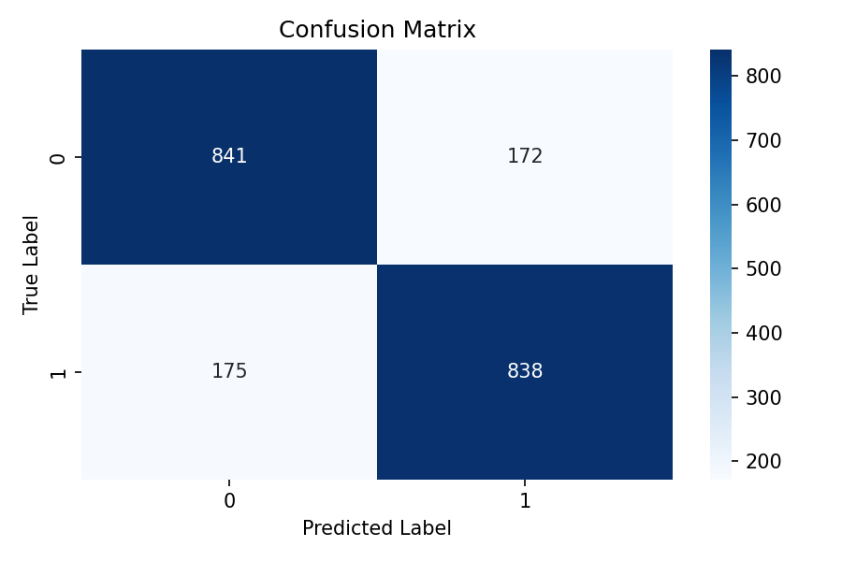
混淆矩陣圖(Confusion Matrix):
FN
FP
TN
TP

Slide 5
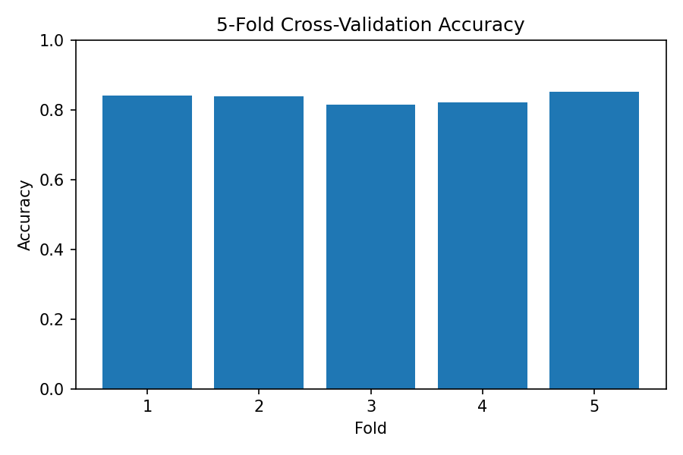
五折交叉驗證圖(5-Fold Cross-Validation):

Slide 6
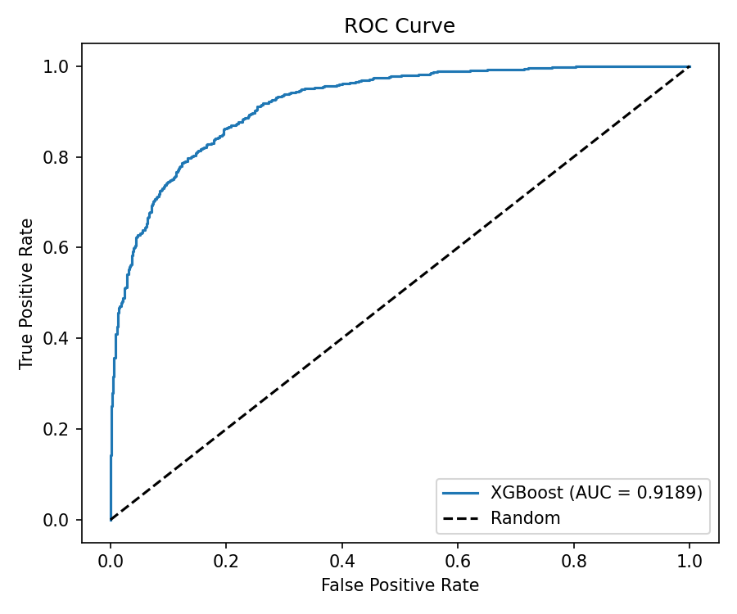


ROC曲線(ROC Curve):
TP : 預測贏實際結果贏 FN : 預測輸實際結果贏
FP : 預測贏實際結果輸
TN : 預測輸實際結果輸
Notes:
TPR : 實際抓到的勝場 / 所有贏的場次。 在全部都贏的比賽中正確判斷了幾場勝場。
FPR : 誤抓的勝場 /所有輸的場次。 在全部都為輸的比賽中有幾場被誤判成勝場。

Slide 7
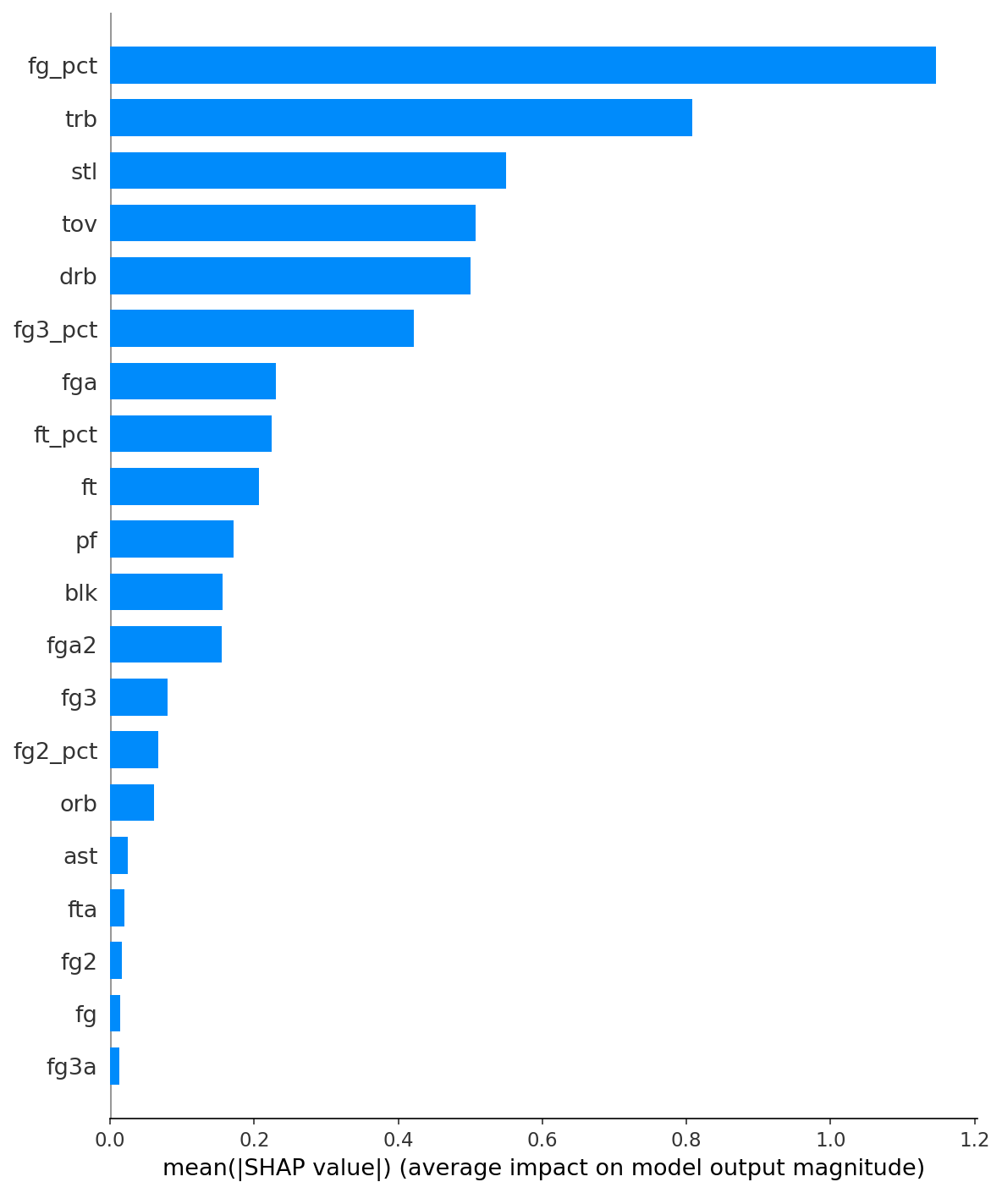
全域特徵重要度圖(Bar plot):
例:
SHAP值:
fg3a ​= [0.2, -0.3, 0.1, -0.1…]
算法:
∣0.2∣ + ∣-0.3∣ + ∣0.1∣ + ∣-0.1∣ / 4
= 0.175

Slide 8
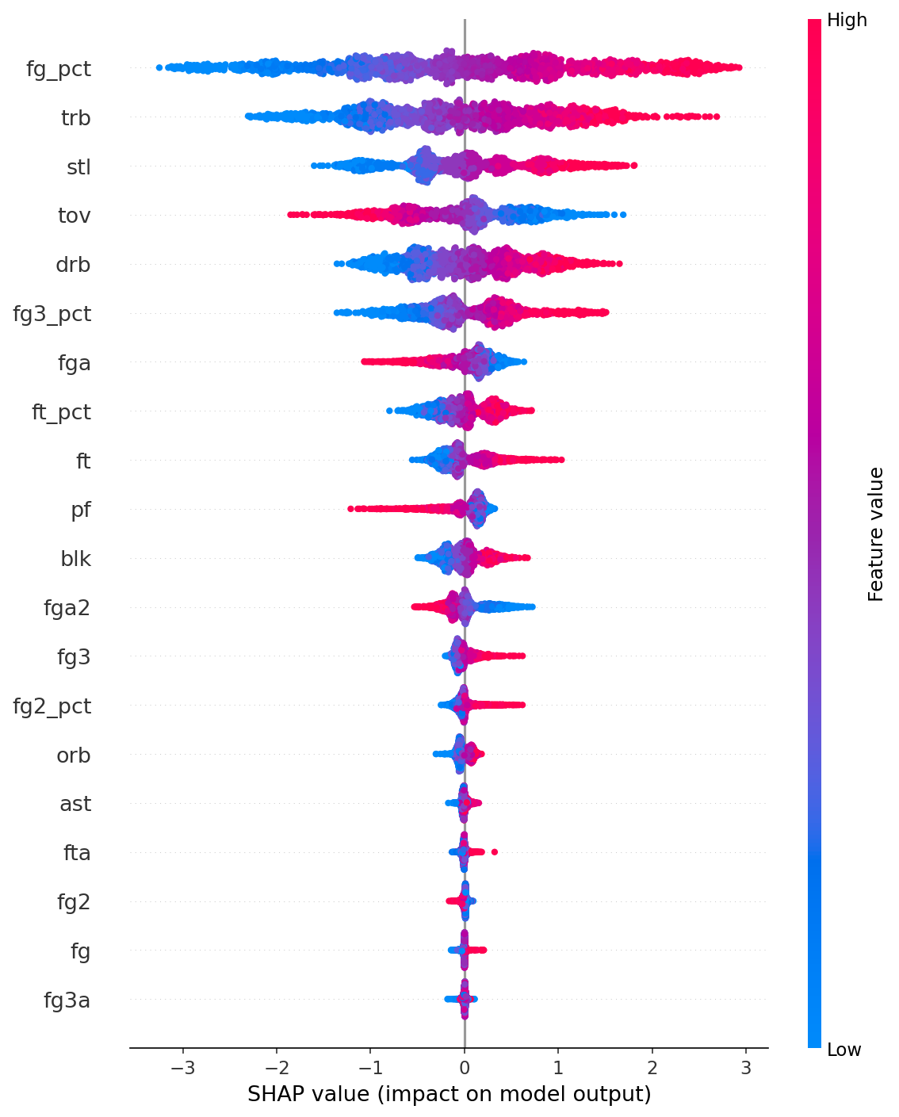
SHAP特徵影響點狀圖(SHAP Summary Dot Plot):
fg_pct: 命中率
tov: 失誤
Notes:
所有特徵的SHAP值加總後為每筆資料的預測分數。
預測分數經過sigmoid函數後會變成勝率。

Slide 9
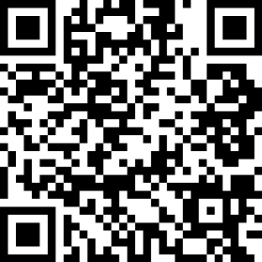
Github 連結:
https://github.com/Bokai0620/NBA_AI_Predict_Project/tree/main

Slide 10
下週預計進度:
Naive Bayes（貝氏分類器）
AdaBoost（自適應提升法）
K-Nearest Neighbors, KNN（K近鄰演算法）
Decision Tree（決策樹）
Logistic Regression（邏輯斯迴歸）

